Slide 1
Universiteti AAB Lenda: MSI Ligjerata: Hardweret dhe Softweret
PhD.cand. ......................

Slide 2
Hardware
Per te pasur sisteme kompjuterash efektive dhe eficient duhet te kuptojme lidhjen e tyre me SI-it dhe organizates.
Objektivat e sistemeve kompjuterike jane te ndervarura nga SI dhe nga organizata si dhe mbeshteten nga SI.
Rolin e zgjedhjes se nje paisje kompjuterike - nevojat momentale dhe te se ardhmes ne SI te organizates
Qellimi eshte te tregojme se si te zgjedhim dhe te organizojme komponentet e sistemeve komjuterik per te mbeshtetur objektivat e SI.
Te tregojme fuqine, shpejtesine dhe kapacitetin e kompjutereve

Slide 3
Hardware
Perdorimi i teknologjise se pershtatshme bizneseve ju sjell :
perfitime te medha
Rrit produktivitetin e punonjesve
Rrit mundesite e bizneseve
Lejon me shume fleksibilitet
Hardware konsiston ne cdo makineri pjese fizike te sistemit kompjuterik dhe qe marrin persiper aktivitetet e hyrjes,perpunimit, ruajtjes dhe daljes(output)

Slide 4
Sistemet e Kompjuterave
Nje sistem kompjuteri eshte nje nensistem i SI-se, pra eshe nje bashkim (lidhje) i integruar i paisjeve qe perdore input, processing, storage dhe output.
Mbrojtja nga problemet dhe deshtimet ne sistemet e kompjutereve eshte zgjedhja e personit qe do te dije te pershtase sistemet e harduereve me kerkesat ne rritjen e biznesit.

Slide 5
Përshkrimi i komponenteve të një sistemi kompjuterik
Sistemi kompjuterik nuk përbëhet vetëm prej kompjuterit; ai po ashtu përbëhet prej pjesëve periferike dhe softuerit.
Komponenteve fizike të kompjuterit (si pllaka kryesore amë me të gjitha pjesët shtesë në të ) i referohemi si harduer.
Pajisjet periferike janë komponente shtesë që janë të nevojshme për të realizuar funksione të ndryshme të hyrjes – daljes (I/O) dhe të ruajtjes së të dhënave.
Softueri i referohet komponenteve jo-fizike të sistemit kompjuterik, sic janë programet për të cilat kompjuteri ka nevojë për të kryer detyra të ndryshme.

Slide 6
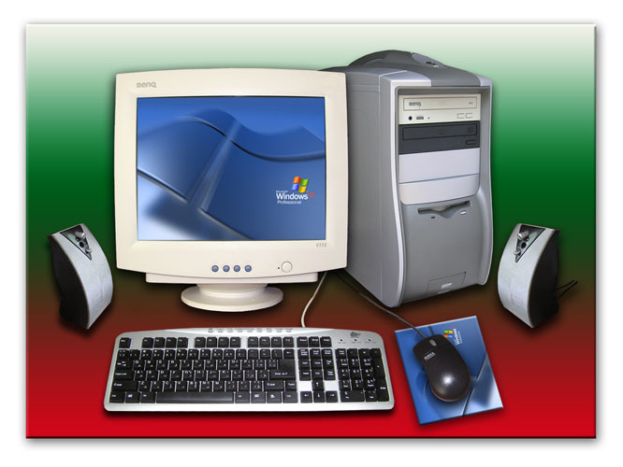
Një kompjuter i zakonshëm me pajisje hyrëse dhe dalëse
Kjo figurë tregon një konfigurim tipik të sistemit kompjuterik me disa nga pajisjet hyrëse dhe dalëse.

Slide 7
Të dhënat futen (input), përpunohen, ruhen dhe lexohen (output)
Kjo figurë tregon një cikël të procesimit të të dhënave. Përdoruesi i fut të dhënat përmes tastierës, ato përpunohen nga procesori (CPU). Këto të dhëna pastaj mund ti dërgohen ndonjë kompjuteri tjetër për përpunim të mëtejmë apo mund të printohen. Në fund, zakonisht, këto të dhëna ruhen në memorie (hard disk).

Slide 8
Krahasoni llojet e kompjuterëve
Ekzistojnë katër lloje themelore të kompjuterëve:
Mikrokompjuterët
Minikompjuterët
Mainframe kompjuterët
Superkompjuterët
Këto klasifikime bazohen në madhësi, shpejtësi, dhe çmim.

Slide 9
Cili lloj i kompjuterit përdoret për çfarë lloj të përpunimit?
Mikrokompjuterët apo kompjuterët personalë (PC) vijnë në forma të ndryshme:
Desktop
Tower
Notebook (Laptop)
Asistentë personalë digjitalë (PDA)
Minikompjuterët janë më të mëdhenj se mikrokompjuterët, dhe kanë aftësi të përpunimit të të dhënave për më shumë përdorues.
Kompjuteri mainframe është më i madh se një minikompjuter dhe mund të shërbejë shumë më tepër përdorues.
Përdoren zakonisht për ruajtje, menaxhim dhe përpunim qendror të të dhënave.
Superkompjuteri i takon kategorisë së kompjuterëve më të mëdhenj të prodhuar dhe përdoret për llogaritje të sasisë jashtëzakonisht të madhe të të dhënave.

Slide 10
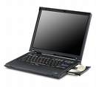
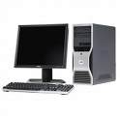
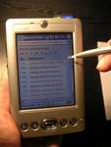
Llojet e ndryshme të mikrokompjuterëve
Llojet e ndryshme të mikrokompjuterëve që ofrohen sot.

Slide 11
Definimi i mikrokompjuterit në kuptim të pajisjeve hyrëse dhe dalëse
Shumë komponente mund të marrin pjesë në formimin e mikrokompjuterit. Çdo lloj i komponentes kryen një funksion të veçantë.
Pajisjet hyrës sigurojnë një metodë (mundësi) për futje të të dhënave dhe komandave.
Pajisjet hyrëse tipike janë: tastiera, miu, apo ndonjë pajisje tjetër e ngjashme (trackball, touchpad etj).
Pajisjet dalëse i mundësojnë përdoruesit shikimin e rezultateve të punës së tij dhe të përpunimi të të dhënave nga kompjuteri.
Pajisjet dalëse tipike janë: monitorët dhe printerët.

Slide 12
Pajisjet tipike hyrëse
Tastierat Miu
Pajisjet tjera hyrëse

Slide 13
Definimi i mikrokompjuterit sa i përket përpunimit dhe ruajtjes së të dhënave
Hardueri për përpunim të të dhënave është pjesa më kritike e sistemit kompjuterik.
Ky harduer përfshin mikroprocesorin (çip prej silikoni me miliona pajisje elektronike) dhe memoria e cila i ruan të dhënat dhe instruksionet.
Të gjitha të dhënat që krijohen përmes futjes së tyre në kompjuter nga përdoruesi apo nga përpunimi i tyre prej kompjuterit duhet të ruhen ashtu që mund të përdoren më vonë.
Kjo realizohet përmes pajisjeve dhe mediumeve për ruajtje si p.sh. pajisjet për ruajtjen e të dhënave (usb disk drive dhe hard disk drive), shirita magnetikë dhe pajisjeve optike (CD-ROM drive dhe DVD-ROM drive).

Slide 14
Pajisjet memorike dhe RAM memoria
Të dhënat shpesh transferohen prej pajisjes memorike në RAM për përpunim dhe transferohet prapa në pajisje memorike pas përpunimit.

Slide 15
Ruajtja e të dhënave në diskun magnetik
Kjo figurë tregon si ruhen të dhënat në disk magnetik, qoftë ai hard disk apo fllopi disk.

Slide 16
Pajisja për ruajtjen optike të të dhënave
Kjo figurë tregon mënyrën se si ruhen të dhënat në një pajisje optike memorike.

Slide 17
Reprezantimi i të dhënave dhe kodi ASCII
Kompjuteri nuk e kupton gjuhën e njeriut.
Kompjuteri, secilin sinjal duhet ta paraqes si “on” (me 1) ose “off” (me 0).
Këto numra quhen numra binarë (bit).
Seria prej 8 numrave binarë quhet bajt.

Slide 18
Paraqitja e numrave në formën binare
Numri Paraqitja Binare
Kjo tabelë tregon si bëhet paraqitja e numrave decimalë në numra binarë.
Vëreni që secili numër kërkon 8 bita, të cilët e formojnë një bajt.

Slide 19
Kodi ASCII
Në kodin ASCII , i cili përdoret nga kompjuterët, çdo bajt paraqet një karakter unik ( një shkronjë, numër apo simbol tipografik).
Kapaciteti i ruajtjes së të dhënave paraqitet me numrin e bajtave (me shumëfishin e tyre).
Këto kapacitete shënohen në kilobajtë (KB), megabajtë (MB), gigabajtë (GB) etj.

Slide 20
Si paraqiten shkronjat dhe numrat në formatin e kodit ASCII
Figura tregon se do të dukenshin disa shkronja dhe simbole në kompjuter pas konvertimit në formatin ASCII.
Karakteri | ASCII
(hapësira) | 0100000
$ | 0100100
A | 1000001
B | 1000010
a | 1100001
b | 1100010
Vëreni që secili karakter prapë ka nevojë për një bajt (8 bita ) të hapësirës memorike.

Slide 21
Lidhje pajisjeve periferike në kompjuter
Që pajisjet periferike të jenë funksionale ato duhet të kenë mundësinë të komunikojnë me mikroprocesorin.
Çdo pajisje e ka një port dhe një kabllo që lidhet në kompjuter.
Këto porte lidhen në një kartelë kontrolluese e cila siguron lidhjen elektrike me pllakën amë.

Slide 22
Mikrokompjuterët përdorin porte për operacione hyrëse dhe dalëse
Ekzistojnë lloje të ndryshme të porteve të vendosura në kompjuterë:
USB
Paralel
Serik
SCSI
MIDI
Secili port i ka mundësitë e ndryshme për transmetim të të dhënave, dhe secila është dizajnuar të punojë me pajisje të ndryshme periferike.

Slide 23
Diskutime:
Roli dhe ndikimi i harduereve ne zhvillimin e e nje SI te nje Organizate
Pyetje?

